Slide 1
В гостях у экономиста. Доход, расход, бюджет, пенсия, стипендия.

Slide 15
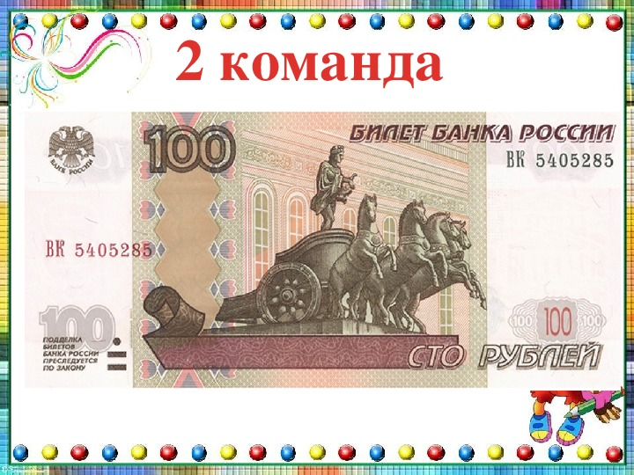

Slide 16
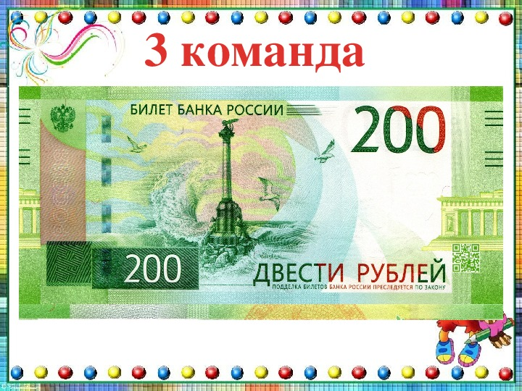

Slide 17
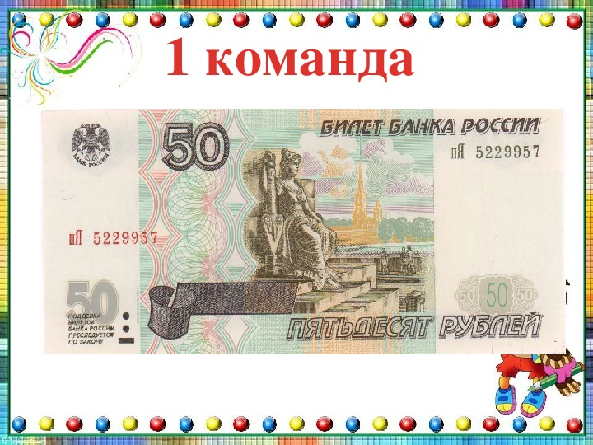

Slide 18
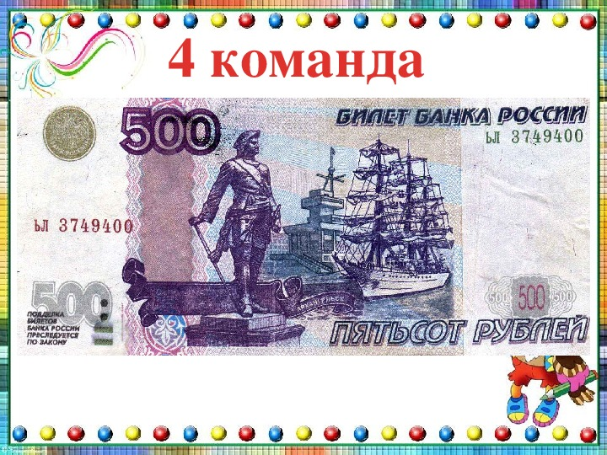

Slide 19
